Slide 1
Pirkanmaan hyvinvointialueen järjestöavustukset ja järjestöyhteistyö
Järjestöfoorumi 2.10.2023
Annamari Tuominen
Johanna Sola
Noora Salminen

Slide 2
Järjestöyhteistyössä kehitteillä
Perusteilla järjestöyhteistyöryhmä
Alamme kokoamaan Pirhan sisäistä järjestöyhteistyön verkostoa
Syksyllä aletaan laatia Pirhan järjestöyhteistyön asiakirjaa, joka kokoaa yhteen kaiken Pirhassa tehtävän järjestöyhteistyön
pirha.fi/
jarjestoyhteistyo

Slide 3
Avustukset

Slide 4
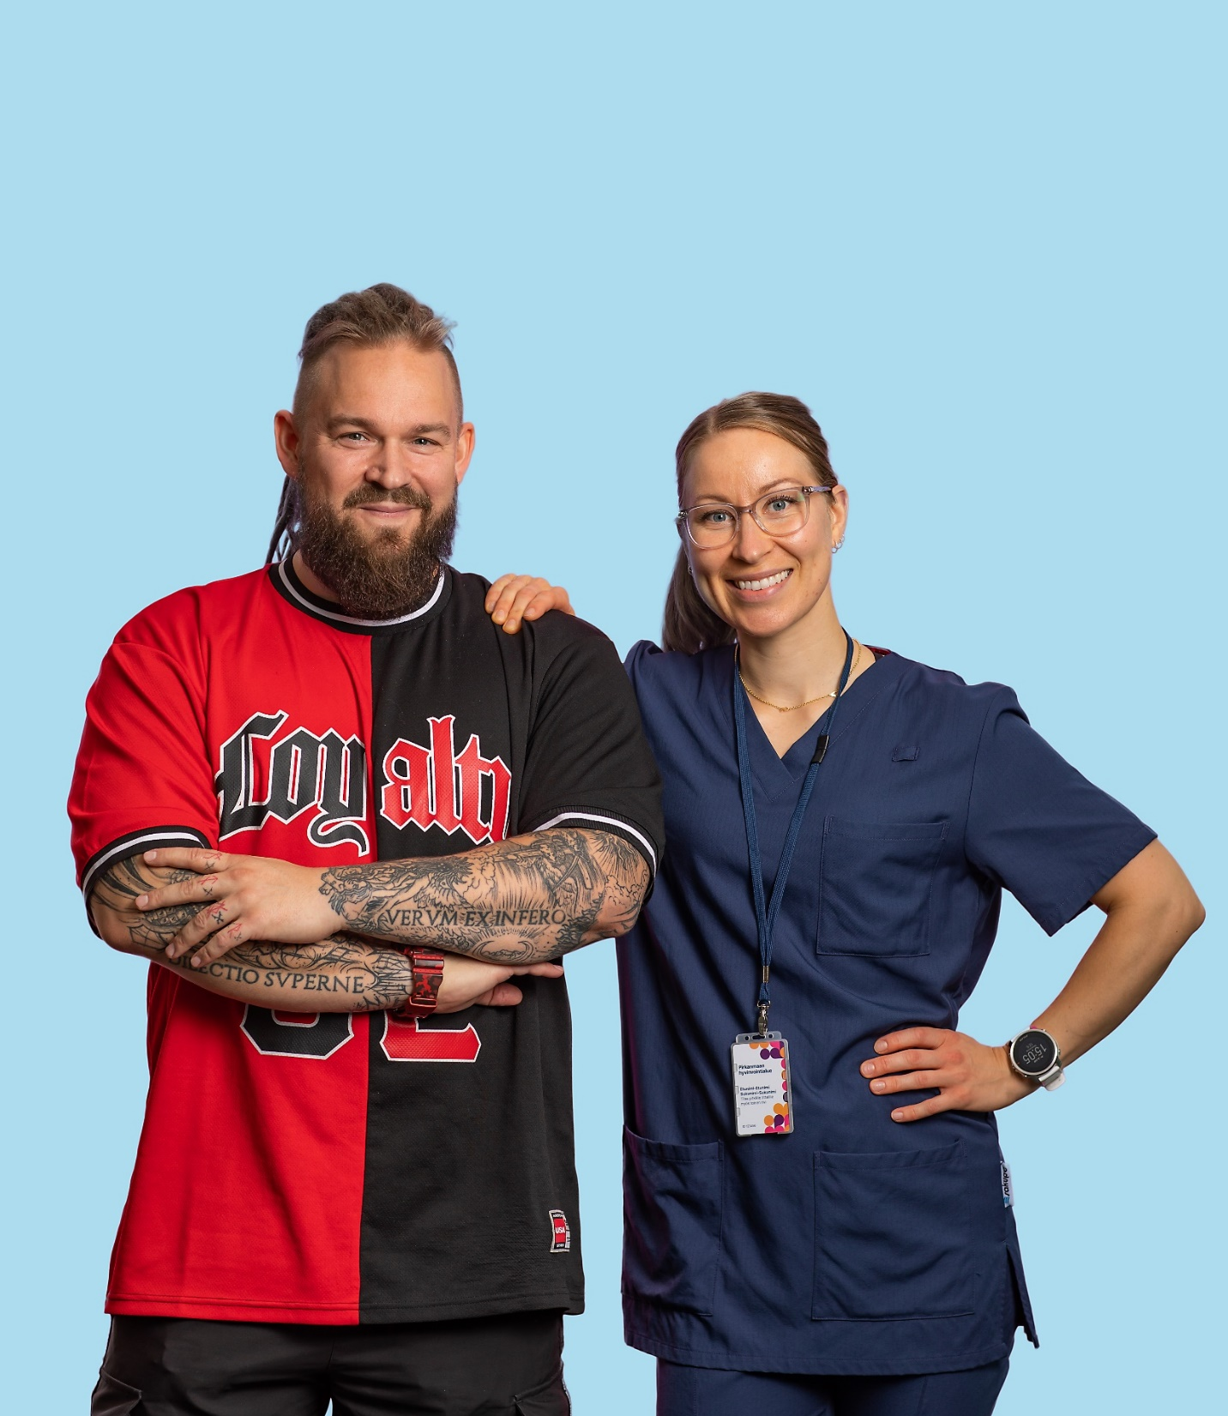
Avustustuksista
Pirkanmaan hyvinvointialueen avustusmuotoja ovat:
Yleisavustukset
Kohdeavustukset
Kumppanuusavustukset
Aluehallitus voi harkintansa mukaan myöntää myös muita avustuksia.
Avustusta haetaan sähköisellä hakulomakkeella. Hakulomake ja tarkemmat hakuohjeet Pirhan Järjestöyhteistyö-sivulla.

Slide 5
Huomioitavaa avustushaussa
Avustusperiaatteiden mukaisesti järjestöt voivat hakea avustuksia yhdessä ja toteuttaa toimintaa yhteisvastuullisesti.
Pirhan järjestöyhteistyön sivuilla julkaistaan lokakuussa sopimuspohja, jota hakijat voivat hyödyntää (liitteeksi hakemukseen)
Järjestöille järjestetään Teamsissa infotilaisuus avustuksista torstaina 26.10. kello 15 -16.30. Osallistumislinkki on julkaistu järjestötoiminnan sivulla. Tilaisuus tallennetaan.
Lokakuun aikana tarkemmat ohjeet verkkosivuille

Slide 6
Avustusten aikataulua
Järjestöille tilaisuus järjestöavustuksista 26.10. klo 15-16.30 (Teams)
Kumppanuusavustukset
Kohdennettu avustushaku järjestettiin syksyllä 2022, päätös 1/2023
Seuraava haku 1.11.-30.11.2023
Hakemusten käsittely/keskustelut 11-12/2023, päätös 1/2024
Yleisavustukset
Pirhan ensimmäinen haku pidettiin 23.1.-13.2.2023
Seuraava haku 15.11.-14.12.2023
Hakemusten käsittely 12/2023-1/2024, päätös 2/2024
Kohdeavustukset
Pirhan ensimmäinen haku pidettiin 22.5.-9.6.2023
Seuraava haku vuonna 2024 jatkuvana hakuna

Slide 7
Yhteyshenkilöt
Pirhan yhteyshenkilöinä järjestöyhteistyössä suunnittelupäällikkö Annamari Tuominen, suunnittelupäällikkö Johanna Sola ja suunnittelija Noora Salminen
Kuntayhteistyössä mukana lisäksi Pirhan yhdyspintapäälliköt Mia Lumio ja Timo Tallila
Avustusasioissa yhteyttä voi ottaa myös osoitteeseen avustukset@pirha.fi

Slide 8
Järjestöyhteistyöryhmä

Slide 9
Järjestöyhteistyöryhmä perusteilla
Kulkenut työnimellä järjestöneuvottelukunta
Tehtävänä on
vahvistaa yhteistyötä niin hyvinvointialueen ja järjestöjen välillä kuin Pirkanmaan järjestöjen kesken.
tuoda järjestökentän viesti ja osaaminen Pirkanmaan hyvinvointialueen strategia- ja ohjelmatyöhön sekä palveluiden kehittämiseen.
Ryhmän valmistelua tehdään Pirkanmaan hyvinvointialueen ja Artteli-kumppanuusyhdistys ry:n yhteistyöllä.

Slide 10
Järjestöyhteistyöryhmän kokoonpano
Järjestöyhteistyöryhmä tulee koostumaan 19 järjestökategorian varsinaisista edustajista.
Lisäksi puheoikeudelliset edustajat, jotka koostuvat hyvinvointialueen edustajista, kaupunkien ja kuntien hyvinvointikoordinaattoreista sekä seurakunnan edustajista.
Sihteeriys ja kokousten valmistelu toteutetaan Pirkanmaan hyvinvointialueen ja Artteli-kumppanuusyhdistys ry:n kesken.

Slide 11
Jäsenhaku ja aikataulu
Hakuaika järjestöyhteistyöryhmän edustajaksi on 5.10.-15.11. ​
Valintaprosessi: valintatyöryhmä ja sote-johtajan päätös
Järjestäytymiskokous on 19.12.2023 kello 14-16.
​Järjestöyhteistyöryhmä - JÄRJESTÖTPIRKANMAA.FI (jarjestotpirkanmaa.fi)

Slide 12
Kiitos! Kysymyksiä, kommentteja, keskustelua

